Slide 1

Beego框架之model
讲师： 俯瞰四维（北风网版权所有）
上海育创网络科技有限公司

Slide 2
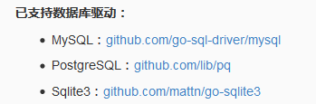

课程简介
模型（Models）
beego ORM 是一个强大的 Go 语言 ORM 框架。她的灵感主要来自 Django ORM 和 SQLAlchemy。

Slide 3
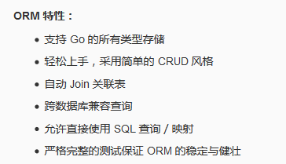
课程简介
模型（Models）

Slide 4
课程简介
安装 ORM：

Slide 5
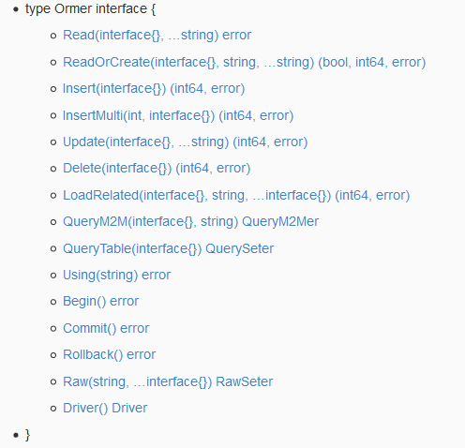
课程简介

Slide 6

课程简介
数据库的设置：
将你需要使用的 driver 加入 import 中

Slide 7
课程简介
orm.RegisterDataBase("default", "mysql", "root:root@/my_db?charset=utf8", 30)
orm.RegisterModel(new(User))

Slide 8
课程简介
o := orm.NewOrm()
user := User{Name: "slene"}
// insert
id, err := o.Insert(&user)
// update
user.Name = "astaxie"
num, err := o.Update(&user)
// read one
u := User{Id: user.Id}
err = o.Read(&u)
// delete
num, err = o.Delete(&u)
AuthUser -> auth_user
Auth_User -> auth__user
DB_AuthUser -> d_b__auth_user

Slide 9

课程简介
SQL 直接查询

Slide 10
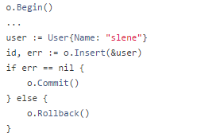
课程简介
SQL 事务

Slide 11

课程简介
调试查询日志

Slide 12
课程简介
构造查询
QueryBuilder 提供了一个简便，流畅的SQL查询构造器。在不影响代码可读性的前提下用来快速的建立SQL语句。

Slide 13
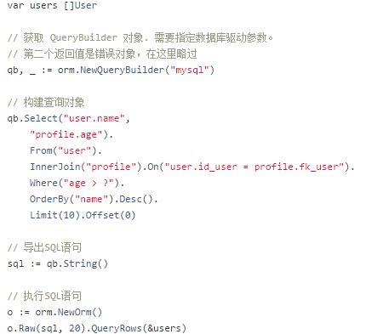
课程简介

Slide 14
课程简介
type QueryBuilder interface {
Select(fields ...string) QueryBuilder
From(tables ...string) QueryBuilder
InnerJoin(table string) QueryBuilder
LeftJoin(table string) QueryBuilder
RightJoin(table string) QueryBuilder
On(cond string) QueryBuilder
Where(cond string) QueryBuilder
And(cond string) QueryBuilder
Or(cond string) QueryBuilder
In(vals ...string) QueryBuilder
OrderBy(fields ...string) QueryBuilder
Asc() QueryBuilder
Desc() QueryBuilder
Limit(limit int) QueryBuilder
Offset(offset int) QueryBuilder
GroupBy(fields ...string) QueryBuilder
Having(cond string) QueryBuilder
Subquery(sub string, alias string) string
String() string
}

Slide 15
课程简介
Controller调用model

Slide 16
课程简介
下节课将介绍Beego框架的view…..

Slide 17
THANK YOU
上海育创网络科技有限公司

